Slide 1
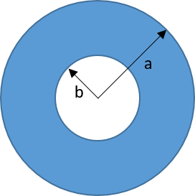
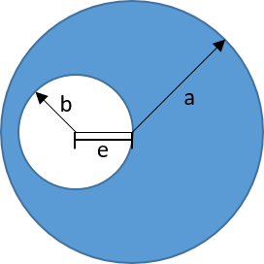
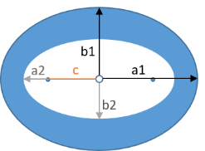
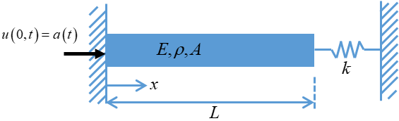
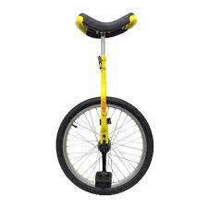
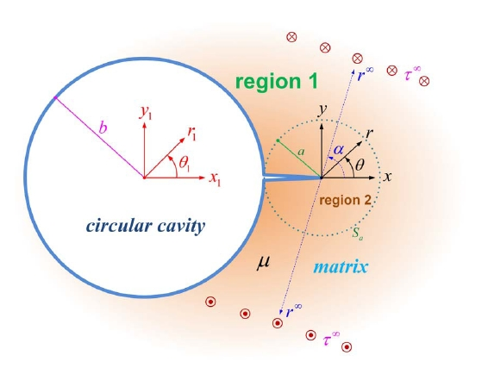
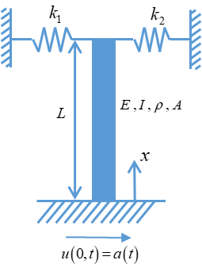
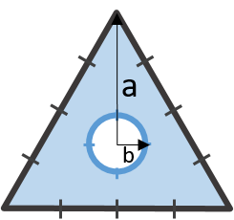

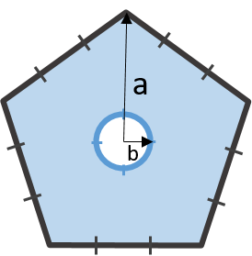
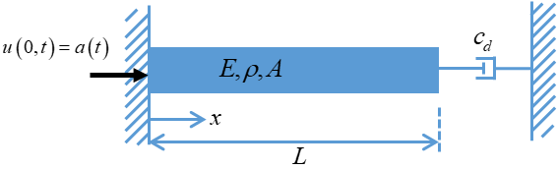
NTOU/MSV 海大大暑2023 (July 01~August 31)
NTOU 2023 Summer Undergraduate program
Student | 楊佳穎 | 臧紀甯、唐奕翔 | 陳律宏 | 曹美娜 | 李惠娟
認養教授 | 邱昱嘉 | 郭世榮 | 張建智 | 陳正宗 | 李應德
NTOU |  | FEM | 獨輪車
認養學長 | 小宏、天龍 | 浩真、高手 | 浩真、高手 | 天龍、地虎 | 浩真、高手
M
File name: NTOU-Summer Under 2023 by TL

